Slide 1
Избыточность и предметоцентризм в системе образования
Робский В.В.

Slide 2
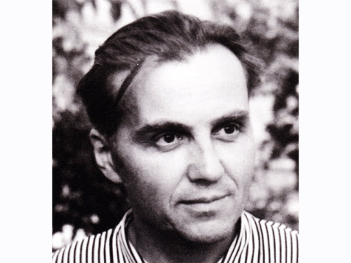
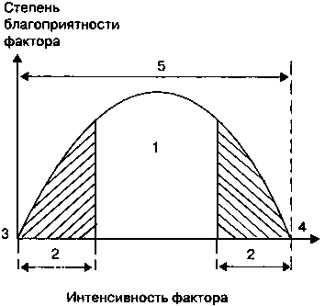
В.А. Сухомлинский
Отсутствие костяка, прочного остова образования – один из самых серьезных недостатков работы школы.
Одной из причин поверхностности знаний является стремление запомнить все.
Без минимума нельзя – с максимумом невозможно.

Slide 3

1-я позиция: определенность и контроль
Люди – это потенциально ленивые и преступные существа.
Хочется знать все наперед, все контролировать – тогда не так страшно жить в этом мире. Все, абсолютно все, регламентируется и помещается в рамки.
Всегда найдется ответственный за неудачу, который будет казнен.
За стабильность и предсказуемость платят своей свободой.
Управляют людьми.

Slide 4

2-я позиция: неопределенность и выбор
Человек – это личность, имеющая право на свою позицию.
Ситуация неопределенности: «решить должен Я, здесь и теперь».
«Свобода одного человека заканчивается там, где начинается свобода другого человека».
За свободу платят ответственностью и риском.
Управлять можно только отношениями между людьми, но не ими самими.

Slide 5


Диалектика противоречий
Для сохранения личности необходимы ограничения (несвобода), а для ее развития – свобода. Для сохранения общества нужна стабильность, а для его развития – рискованные инновации.
Система балансирует между двумя крайностями, периоды застоя сменяются периодами перестроек.
Чтобы вернуться, нужно пройти по кругу.

Slide 6
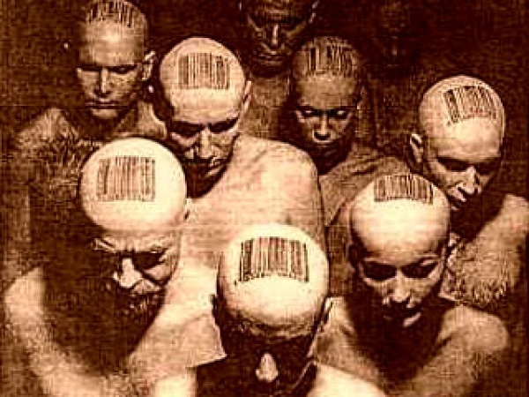

Диалектика противоречий
В каждый период актуальными становятся разные ценности. Говоря о разных взглядах на цели системы образования, мы на самом деле отстаиваем разные ценности.
Сваливание в любую сторону неизбежно приводит к абсурду.
– либо к тотальному «Мы», либо к патологическому «Я».

Slide 7


Качество образования – это качество жизни
Хорошее образование – то, благодаря которому человек достигает большего, ощущает себя лучше.
Чувствуете ли вы себя лучше???

Slide 8
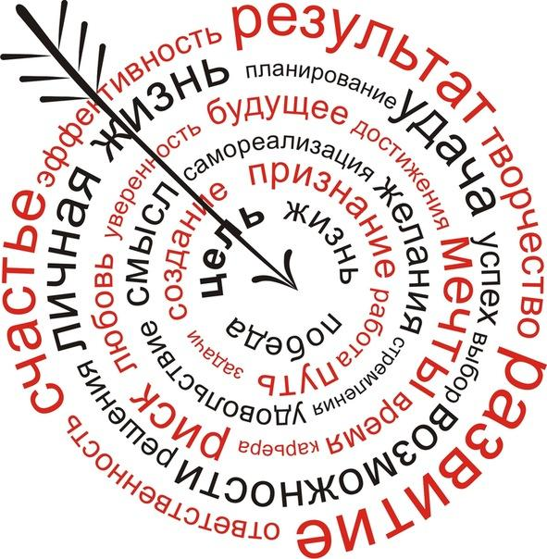
Истинная цель – улучшить качество жизни

Slide 9
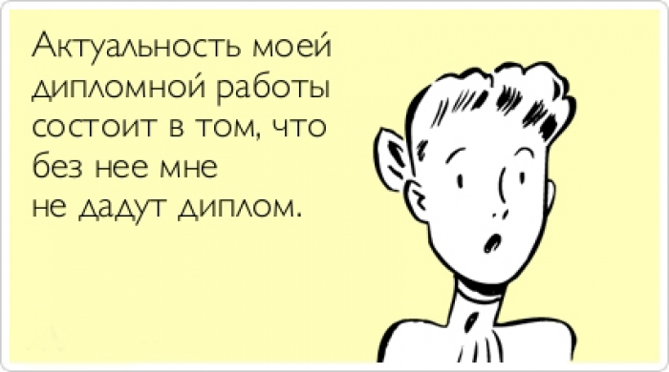
Ложная цель – получить образование

Slide 10
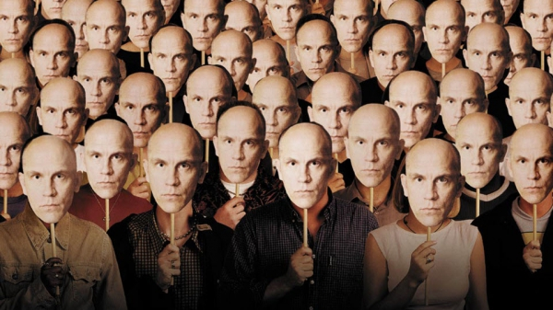

Равенство положения?
Все люди разные – и это неправильно

Slide 11

Или равенство предоставления возможностей?
Как человек воспользуется возможностями, обусловлено его индивидуальностью.

Slide 12
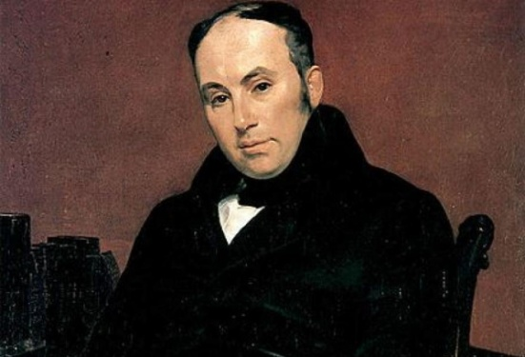
В.А. Жуковский
Какого же просвещения требую для простолюдинов? Ограниченного, приличного их скромному жребию просвещения, которое научило бы их наслаждаться жизнию в том самом кругу, в котором помещены они судьбою, и наслаждаться достойным человеческим образом!
Излишество для него вредно! Занятия глубокомысленного ума требуют свободы и праздности: они отвлекли бы его от главных, соединенных с его званием упражнений…

Slide 13


Франкенштейн предметоцентризма
Дележ часов между предметами как главная форма работы с учебным планом.
«Разорванное» сознание предметников, не взаимодействующих друг с другом, формирует такое же «разорванное» сознание учащихся, в котором мир – это куски предметов, плохо подогнанные друг к другу.

Slide 14
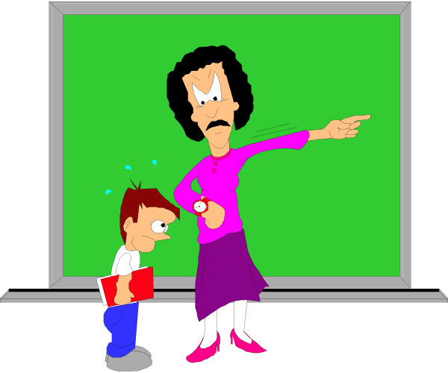
Знаниевая парадигма
«Знаниевый» учитель не может диагностировать (адекватно зафиксировать трудности ученика), понять природу и характер педагогического процесса.
В результате неверного диагностирования дети попадают в разряд «неспособных», «ленивых» и т.д.

Slide 15
Нобелевский лауреат Джон Гёрдон (перепрограммирование стволовых клеток)
Из отчета школьного учителя биологии Гёрдона: «По-моему Гёрдон намерен стать ученым. В нынешнем свете это довольно смешно. Если он не может выучить даже простейший материал по биологии, у него нет никаких шансов выполнять работу специалиста. Это будет полнейшей потерей как его времени, так и времени тех, кто его будет учить. Он не слушает, что ему говорят, предпочитая выполнять задания на свой собственный манер».
Т. Кун

Slide 16

Non scholae, sed vitae discendum!
Не для школы, а для жизни мы учимся

Slide 17


Спасибо за внимание!
Сайт «Педагогический навигатор»
http://pednavigator.ru/
Образовательный YouTube-канал «Проект 2ВВ»
https://www.youtube.com/channel/UCtL-WlPKAOLdn4XkfGmv_Tg

